Slide 1
«Источник постоянного тока»
Пляскина Ульяна
1 курс, ИВТ, ИКНиТО
РГПУ им. А. И. Герцена

Slide 2
Цель лабораторной работы
Исследовать условия работы источника тока
Найти зависимость напряжения на нагрузке U, полной мощности P, полезной мощности Pп и коэффициента полезного действия η от создаваемого источником тока I
Составить портфолио

Slide 3
Формулировка задачи
Источник тока имеет э.д.с. Ɛ и внутреннее сопротивление r
Найти зависимость:
напряжения на нагрузке U , полной мощности P, полезной
мощности Pп и коэффициента полезного действия η от
создаваемого источником тока I

Slide 4
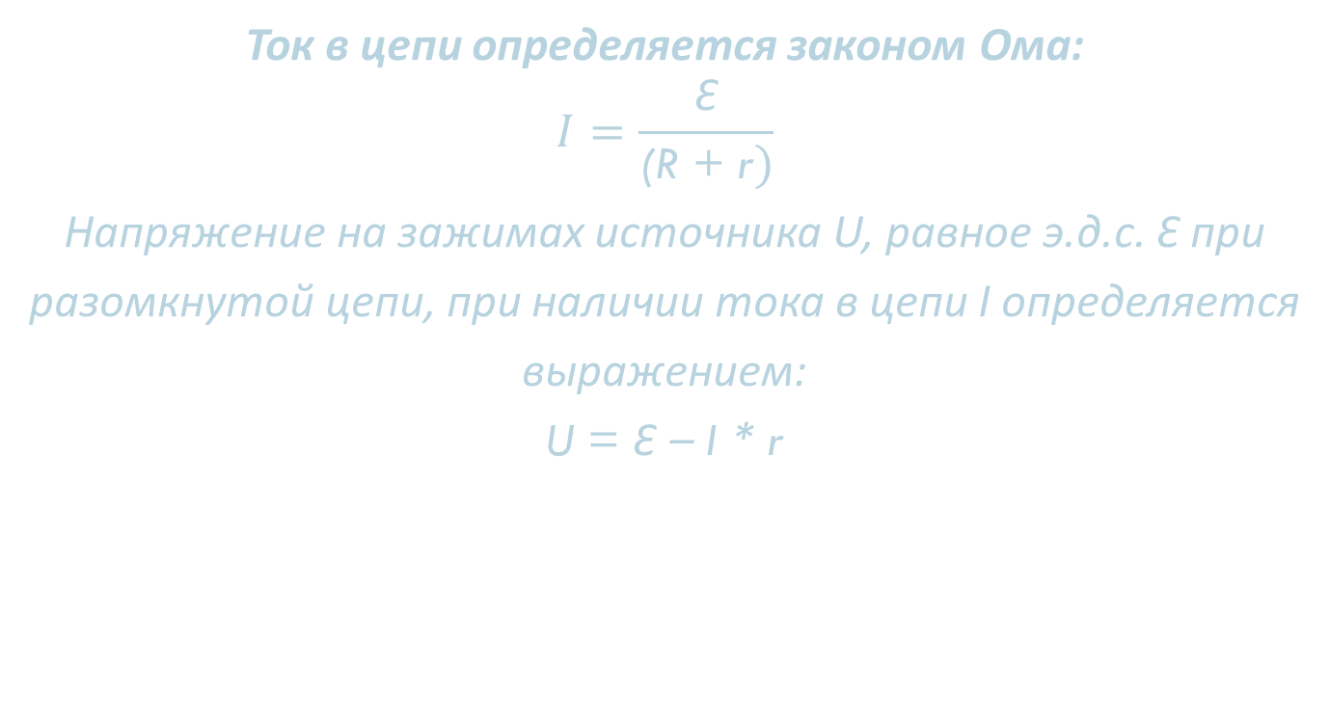
Математическая модель
Ток в цепи определяется законом Ома:
$$I=\frac{\text{Ɛ}}{\text{(}\text{R}\text{ + }\text{r})}$$
Напряжение на зажимах источника U, равное э.д.с. Ɛ при
разомкнутой цепи, при наличии тока в цепи I определяется
выражением:
U = Ɛ – I * r

Slide 5
Зависимость напряжения на нагрузке U от создаваемого источником тока I

Slide 6
Математическая модель
Полная мощность P , развиваемая источником, равна:
P = Ɛ * I

Slide 7
Зависимость полной мощности P от создаваемого источником тока I

Slide 8
Математическая модель
Полезная мощность Pп , выделяющаяся на нагрузке равна:
Pп = U * I

Slide 9
Зависимость полезной мощности Pп от создаваемого источником тока I

Slide 10

Математическая модель
Зависимости к.п.д. η от тока в цепи I:
$$\text{η}=\frac{\text{P}\text{п}}{\text{P}}$$

Slide 11
Зависимость коэффициента полезного действия η от создаваемого источником тока I

Slide 12
Вывод
В ходе работы были построены графики зависимости напряжения на нагрузке U, полной мощности P, полезной мощности Pп и коэффициента полезного действия η от создаваемого источником тока I. Можно сделать вывод о том, что во всех случаях, кроме зависимости полезной мощности Pп от создаваемого источником тока I, зависимость будет прямо или обратно пропорциональной и будет иметь вид прямой на графике

